Slide 1



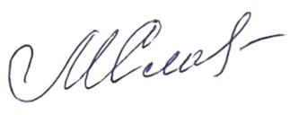
СЕРТИФИКАТ
УЧАСТНИКА
конференции по интеллектуальному
волонтерству в Казанском государственном
энергетическом университете
ВЫДАН
Кульковой Варваре Юрьевне
координатору РТ и руководителю проекта
Генеральный
директор
АНО АСИИ
Славгородская М.Ю.
КАЗАНЬ 2022

